Slide 1
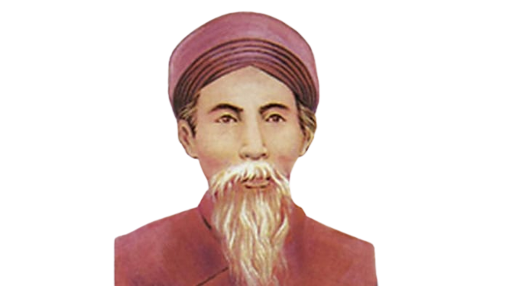
I. Trải nghiệm cùng văn bản
1. Tác giả
Tên khai sinh: Nguyễn Khuyến (1835 – 1909).
Quê quán: Bình Lục – Hà Nam.
Là người thông minh, học giỏi, đỗ đầu ba kỳ thi” Hương, Hội, Đình.
Là nhà thơ của tình cảnh làng quê Việt Nam.
Đề tài: làng quê Bắc bộ Việt Nam.
Chinese heritage
Là nhà thơ lớn của dân tộc.

Slide 2
2. Tác phẩm
a. Đọc
Bạn đến chơi nhà
Đã bấy lâu nay, bác tới nhà. Trẻ thời đi vắng, chợ thời xa. Ao sâu/ nước cả, khôn chài cá, Vườn rộng/ rào thưa, khó đuổi gà. Cải chửa ra cây, cà mới nụ, Bầu vừa rụng rốn, mướp đương hoa. Đầu trò tiếp khách, trầu không có, Bác đến chơi đây, ta với ta!
nhà
xa
gà
hoa
ta

Slide 3
PHIẾU HỌC TẬP 01
Tìm hiểu đặc điểm thể thơ | Trả lời
Thể thơ | ….
Gieo vần: | ….
Ngắt nhịp: | ….
Nhan đề: | ….
Cảm xúc chủ đạo | ….
Đối, niêm: | ….

Slide 4
Tìm hiểu đặc điểm thể thơ | Trả lời
Thể thơ | Thất ngôn bát cú Đường luật
Gieo vần: | vần chân (chữ cuối câu 1,2,4,6,8 vần với nhau)
Ngắt nhịp: | 4/3 hoặc 2/2/3 câu cuối 4/1/2
Cảm xúc chủ đạo | Ca ngợi tình bạn thiết tha, chân thành
Đối, : | Câu 3, 4 và 5, 6 đối với nhau
Niêm | hai câu thơ được gọi là niêm khi tiếng thứ 2 của 2 câu thơ cùng theo 1 luật (T hoặc B). Câu 1 và 8, 2 và 3, 4 và 5, 6 và 7 niêm với nhau

Slide 5
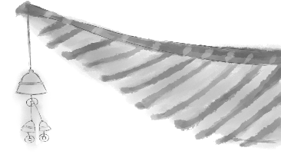
II. SUY NGẪM VÀ PHẢN HỒI

Slide 6
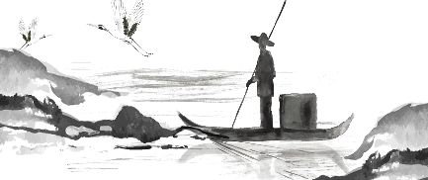
II. SUY NGẪM VÀ PHẢN HỒI
1. Đặc trưng của thể loại thơ trào phúng trong bài thơ
Cảm hứng chủ đạo
1
3
Bố cục, mạch cảm xúc
2
Các hình ảnh, từ ngữ đặc sắc

Slide 7
Đặc trưng của thể loại thơ trào phúng trong
bài thơ
Bố cục, mạch cảm xúc
Câu đầu
Giới thiệu tình huống bạn đến chơi
Niềm vui hồ hởi khi bạn đến chơi
Bạn đến chơi nhà
Tiếng cười hóm hỉnh, đùa vui trước hoàn cảnh éo le
6 câu tiếp
Hoàn cảnh tiếp đãi bạn
Trân trọng tình cảm sâu sắc dành cho bạn
Câu cuối
Khẳng định tình bạn chân thành
→Tạo ra một kết cấu độc đáo, 1/6/1 phá bỏ ràng buộc về bố cục 2/2/2/2 của thể thơ

Slide 8
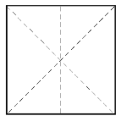
Tình cảm chân thành, thiết tha của tác giả dành cho bạn
2
2.1 câu đầu: Giới thiệu tình huống bạn đến chơi nhà
Đã bấy lâu nay, bác tới nhà

Slide 9
Câu thơ đầu
Cảm xúc nhà thơ: Lời chào, vui mừng, xúc động
Xưng hô: bác →Thân mật, gần gũi, tôn trọng
Thời gian: Đã bấy lâu nay → rất lâu
→ Câu thơ bộc lộ sự hồ hởi, vui mừng khi bạn đến chơi nhà.

Slide 10
Lâu lâu khách mới đến chơi nhà, trong tình huống ấy, điều kiện tiếp khách của gia đình chủ nhà như thế nào? Em hãy chỉ rõ bằng cách điền vào chỗ trống.
Trẻ: ………
Chợ: ………
Ao: ………
Vườn: ……
Cải: ………
Cà: ………
Bầu: ………
Mướp: ……
Trầu: ………

Slide 11
Trẻ đi vắng
Chợ xa
Ao sâu nước cả
Cải chửa ra cây
Cà mới nụ
Vườn rộng, rào thưa
Bầu vừa rụng rốn
Mướp đương hoa
Trầu không có

Slide 12
6 câu thơ tiếp: Hoàn cảnh tiếp đãi bạn
1
- Trẻ - đi vắng → không có người sai bảo
2
- Chợ - xa → không dễ mua thức ăn ngon đãi bạn

Slide 13
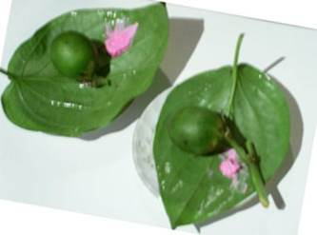
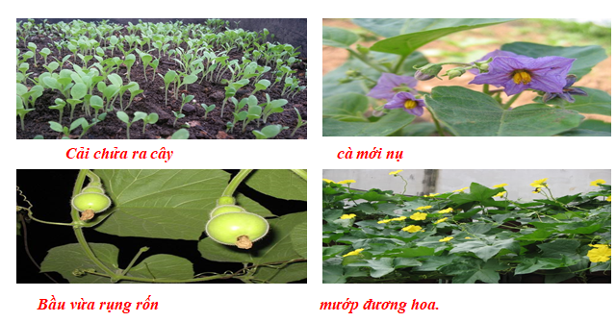
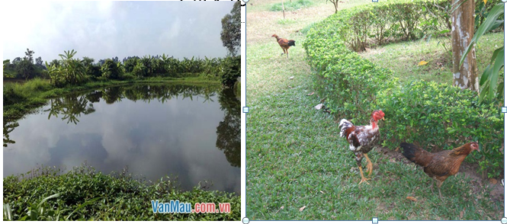
6 câu thơ tiếp
-Rau củ quả:
+Cải: chửa ra cây
+Cà: mới nụ
+Bầu: vừa rụng rốn
+Mướp: đương hoa
→ Không dùng được
Lễ nghi tiếp khách: trầu
→ không có (nói quá)
- Thịt cá:
+ Cá: ao sâu, nước cả
+ Gà: vườn rộng, rào thưa
→ Không bắt được

Slide 14
6 câu thơ tiếp: Hoàn cảnh tiếp đãi bạn
-> Liệt kê theo giá trị giảm dần, có cũng như không, ngôn ngữ giản dị, tiếng cười tự trào hóm hỉnh.
→ Tình bạn chân thành, cao đẹp vượt trên cả vật chất và mọi lễ nghi thông thường.

Slide 15
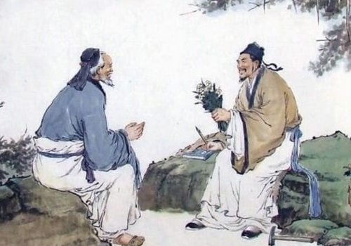
Câu cuối: Quan niệm về tình bạn
Bác đến chơi đây, ta với ta.
- Ta ₁: Chủ nhà (tác giả)
- Ta ₂: Khách (bạn)
- Ta với ta: tuy 2 mà một
Đại từ
→Tình bạn đậm đà, thắm thiết, giản dị vượt lên vật chất tầm thường
Chinese heritage

Slide 16
III. TỔNG KẾT
Sử dụng phá cách thể thơ Thất ngôn bát cú với lời thơ mộc mạc, giản dị, gần gũi.
1. Nghệ thuật:
Sử dụng linh hoạt thủ pháp nghệ thuật trào phúng.
Qua tiếng cười tự trào, hóm hỉnh đùa vui tác giả đã bày tỏ sự trân trọng, yêu quý sâu sắc của mình dành cho bạn
2. Nội dung

Slide 17
LUYỆN TẬP
Hãy viết những điều em muốn nói với bạn của mình (Cảm ơn, xin lỗi…) vào giấy để chia sẻ với lớp lên cây yêu thương.
-Nêu biểu hiện của một tình bạn đẹp.
https://www.freeppt7.com

Slide 18
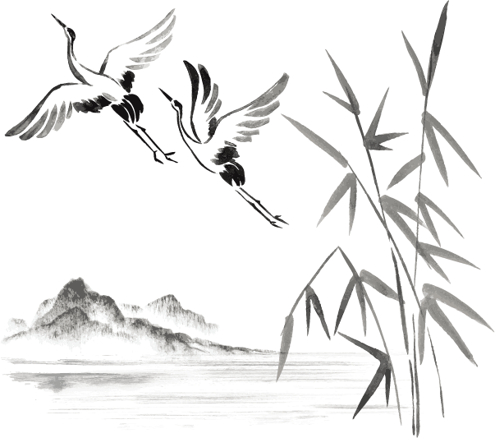
Lời
muốn
nói

Slide 19
Thank
Jpppt.com。
https://www.freeppt7.com

